Slide 1
Сокальська вишивка від витоків до сучасності
Майстер виробничого навчання: Луценко Олена Миколаївна

Slide 2
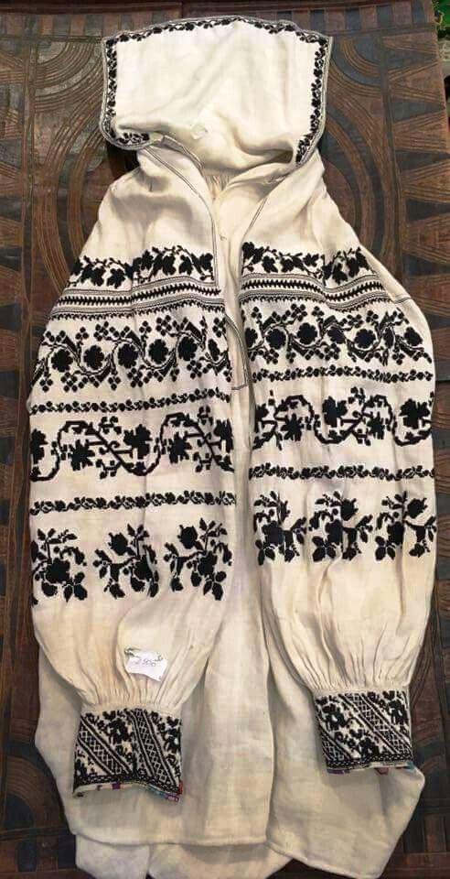
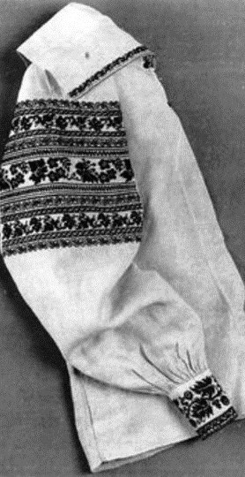
Легенда про Сокальську сорочку свідчить про нещастя, яке спіткало людей в 1519р. Монголо-татари спалили місто Сокаль, загинули чоловіки, сини.
Жінки в тяжкому смутку почали вишивати сорочки чорними нитками.

Slide 3
З часом у сокальський взiр приходять густі, без пробілів геометричні візерунки та рiзнi барви. Поряд з чорним, темно-червоним, зеленим, фiолетовим, звичайно i синьо-жовті нацiональнi кольори.
Цими кольорами вишивали також краватки і пояси, робили гердани. За цi нацiональнi взори, коли їх було знайдено в когось пiд час вивозу українцiв у 1946-1948 роках, суворо карали. Тому багато жiнок, щоб не нищити всього, в поспiху випорювали частину вишиття.

Slide 4
Матеріалом для вишивки в різний час служили жили тварин, натуральні або пофарбовані нитки льону, конопель, бавовни, шовку, вовни, волосся, а також перли, дорогоцінні камні, намиста, бісер, блискітки, черепашки, золоті і мідні бляшки, монети. Вишивка тісно пов'язана з побутом, працею, природою і, таким чином, завжди відображала художні смаки та уявлення, виявляла національну своєрідність і майстерність кожного народу. Перехід від кам'яного і кістяного шила до кістяний, а потім бронзової та сталевої голці сприяв винаходу і вдосконалення все нових і нових способів шиття і вишивання.
Найдавнішими українськими мотивами були геометричні візерунки, наприклад, спіралі трипільської культури. Хвилясті лінії, ромби, зигзаги, меандри, кола і цятки — такими були перші фрагменти українських орнаментів.^{[3]} Щодо технік, то найдавнішими українськими вважаються подібні прийоми, як «прокол», «шов по формі», «шов в ялиночку», «шов у прикріп», «єдвабний шов», «шов по мотузці», «панцерний шов».

Slide 5
Неповторна сокальська вишивка — одна із надбань української вишивки – вона оригінальна та своєрідна, легка та витончена. Узори цi не мають подiбних. Сокальську сорочку впізнають всюди, як в Україні, так і далеко за межами краю. Століттями народ розвивав їх, вдосконалював, пристосовував до нових умов.

Slide 6
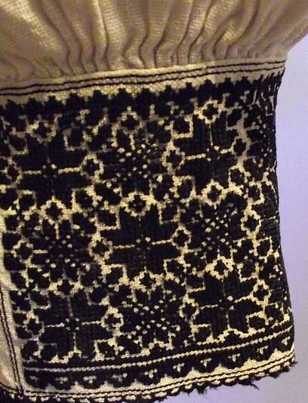
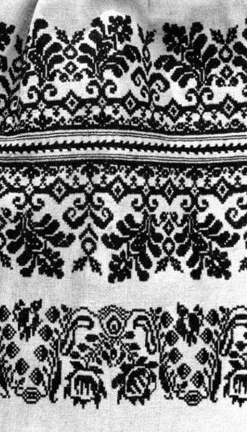
Сокальська вишивка відрізняється незакритим білим простором між елементами малюнка.
Вишукана, багата, монументальна вишивка образно виділяється в багатому одязі Сокальщини.

Slide 7
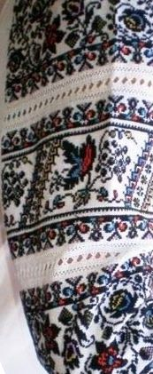
З часом вишивка насичується густими, без пробілів геометричними візерунками та рiзними барвами. На зламі ХIХ — ХХ століть з’явився в ній рослинний орнамент все більше поширюється рослинний орнамент з мотивами руж, тюльпанів, барвінку. Спершу він компонується у формi смуг, вiночкiв, потім — великих букетiв рiзноманітних квiтiв — майже завжди по одному рядові.

Slide 8
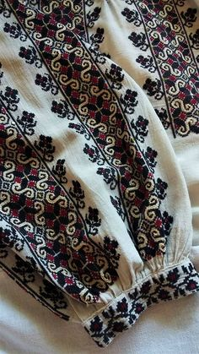
Взір квітистий, вишитий по обох боках шва, віддзеркалений. Тоді ж стали вишивати і рушники з рослинним орнаментом. Тут є все те, що живе, яскраве, барвисте, чим славиться й до нинi надбужанський край. Творились прекрасні композиції з різнорідних квітів, колосся, винограду, калини, з пташками чи метеликами. Рослинні орнаменти відзначаються особливою легкістю композиції і малюнка.

Slide 9
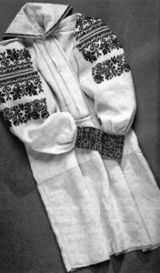
Крій сокальської жіночої сорочки
Вирізняються сокальська сорочка і кроєм: високий комір, широкий рукав та переважно широкий манжет. Жіночі сорочки Сокальщини шиті з домотканого полотна з поликами, уставками. Полик — це чотирикутний шматок полотна, вшитий у плечовій частині. Полики часто є вишиті. Уставка — це вишивка у верхній частині рукава, яка з’єднується, примережується до полика. Внизу рукав завершується манжетом. Сорочки були додільні, тобто довгі, а також з поперечним підрізом нижче талії, які називалися сорочка з підточкою. У сорочці з підточкою низ — підточку — пришивали з грубшого полотна.

Slide 10
Жіночі сорочки переважно шилися з виложистим коміром. Сокальські сорочки мають три види комірів: невисока стійка, невеликий виложистий комірець, який паралельно поширений на всій Сокальщині, та комір великий виложистий, не зовсім звичної форми. Спереду на шиї він викладається, а на карку опущений нижче, але не круглий, а зрізаний рівно, як у матроській формі, або має форму трикутника. В народі побутувала думка, що розмір коміра свідчив про посаг нареченої, — чим більший був комір, тим багатша була дівчина, адже не всі жінки були спроможні витрачати полотно на таку додаткову розкіш. Окрім того, зустрічаються ще сорочки без комірів, а лише з квадратним зрізом. У жіночих сорочках робили розріз-пазуху спереду, збоку, а в більшості — посередині. Пазуха у жіночих сорочках досить велика, може бути не вишита, а може бути й вишита. Цю вишивку на грудях спереду називають манишкою.

Slide 11
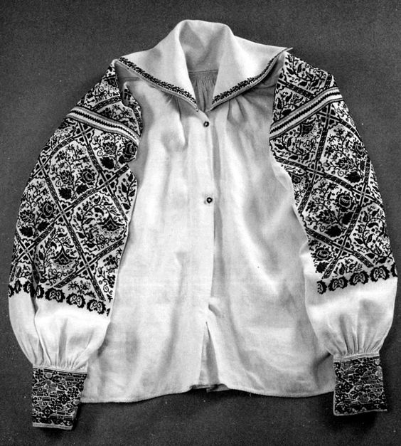
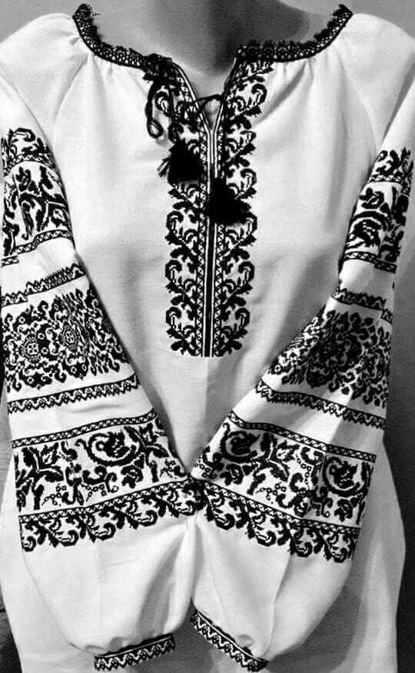

Slide 12
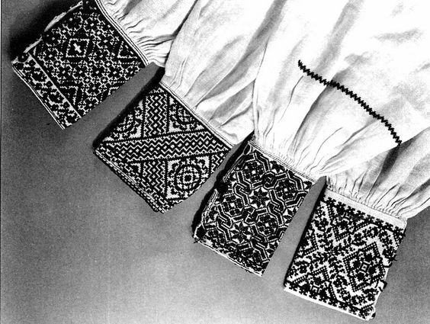
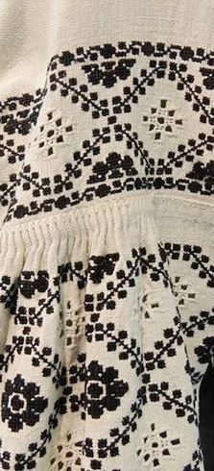

Найчастіше у сорочках вишиті комір, манишка, полики, уставки, рукави. На декор рукава спрямована вся творча думка. Вишивка на ньому викладена серією горизонтальних візерунчастих смужок, віддалених одна від одної гладкими полями білого фону різної ширини. В такому поєднанні малюнок правильно і красиво заповнює площу: оздоба сорочки творить одну завершену цілість. Характерним є те, що густо розшиті багатим та вишуканим візерунком рукави (чим ближче до низу візерунки звужуються й композиційно легшають), манжети та коміри, тобто ті частини сорочки, які з-під верхнього одягу.

Slide 13
Сучасна сокальська вишивка геометрична, дрiбного рисунка, чорного, або червоного кольорiв, або й обох разом, iнколи з додаванням жовтого. Для вишивок Сокальщини характерні легкі ніжні узори, які немов тонке мереживо лягають на полотно. Вони вишиті переважно чорним кольором поверхневим шиттям — хрестиком, стебнівкою, позаголковим швом і рідше – плоским гаптом (так називали гладь).

Slide 14
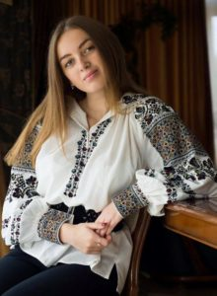
Кожне село Сокальщини могло б дати цікаві фрагменти оригінальних зразків вишивок. Багата та щедра талантами українська земля.
Сокальська вишивка на жіночій сорочці нікого не залишить байдужим.

